Slide 1
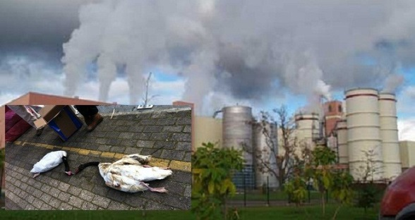
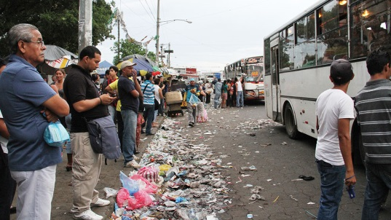
“Produce una inmensa tristeza pensar que la naturaleza habla mientras el genero humano no la escucha”.
Victor Hugo

Slide 2
DEPARTAMENTO DE CIENCIAS HUMANAS Y SOCIALES
EVALUACIÓN DE LA GESTIÓN AMBIENTAL DEL GRUPO DE FUERZAS ESPECIALES Nº 26 “CENEPA”, PARROQUIA NICOLÁS INFANTE DÍAZ, CANTÓN QUEVEDO, PROVINCIA DE LOS RÍOS, AÑO 2016. PROPUESTA ALTERNATIVA
AUTOR: Campoverde Cuenca Jimmy Alfredo
DIRECTORA: Dra. Piedad Narciza Arguello López
SANGOLQUÍ
2016

Slide 3
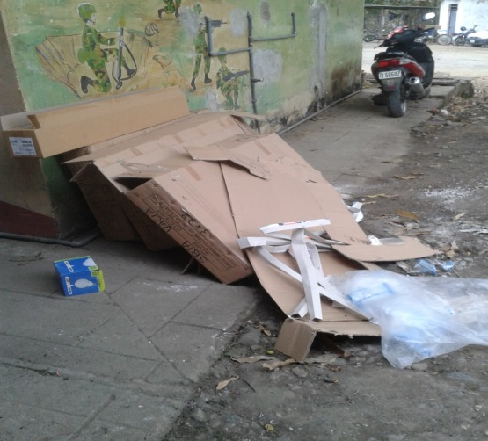
PROBLEMA
Inadecuada gestión ambiental en la unidad militar, generado por el desconocimiento del personal sobre los procesos de control, manejo, recolección para el debido tratamiento de la basura, obviando las normas para un eficiente proceso de reciclaje.

Slide 4
Formulación del problema
¿De qué manera se cumple la gestión ambiental que se realiza en el Grupo de Fuerzas Especiales N° 26 Cenepa de la parroquia Nicolás Infante Díaz, del cantón Quevedo, provincia de Los Ríos, año 2016?

Slide 5
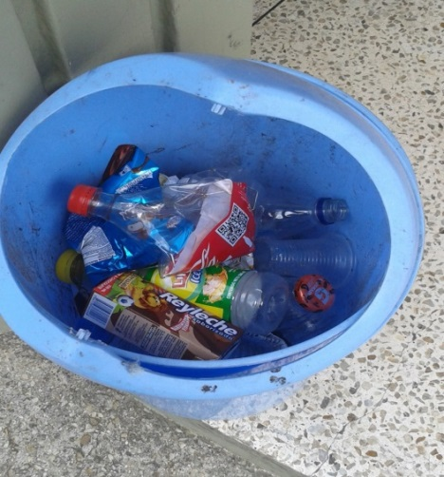
Preguntas directrices
¿Cuál es el nivel de gestión ambiental que se realiza en las instalaciones del Grupo de Fuerzas Especiales N° 26 “Cenepa”?
¿De qué manera el conocimiento de Educación Ambiental que tienen los miembros militares genera buenas prácticas ambientales ?
¿De qué manera una guía de sensibilización y buenas prácticas ambientales mejoraría la situación actual de la institución?

Slide 6
OBJETIVOS
Objetivo General
Evaluar la gestión ambiental que se realiza en el Grupo de Fuerzas Especiales N° 26 Cenepa de la parroquia urbana Nicolás Infante Díaz, del cantón Quevedo, provincia de Los Ríos, año 2016.

Slide 7
OBJETIVOS
Objetivo específicos
Realizar un diagnóstico para determinar cuál es el nivel de gestión ambiental que se realiza en las diferentes instalaciones del Grupo de Fuerzas Especiales N° 26 “Cenepa”.
Determinar el nivel de conocimientos que tienen los miembros de esta unidad militar en cuanto a Educación ambiental y Buenas prácticas ambientales.
Elaborar una propuesta de sensibilización y buenas prácticas ambientales para el Grupo de Fuerzas Especiales N° “26 Cenepa”.

Slide 8
Justificación
Es importante la gestión ambiental para el desarrollo sostenible y protección del medio ambiente en la institución Militar. Es indispensable diseñar una guía de sensibilización a fin de establecer buenas prácticas ambientales
Notes:
Definición de Presupuesto familiar:
En esta diapositiva se define al presupuesto familiar, existen otras definiciones que pueden complementar lo propiamente dicho: Se refiere a una “ cantidad de dinero calculada antes de ser necesitada”.
Un presupuesto familiar es la forma más sencilla de saber en donde se gasta el dinero, y distribuir adecuadamente los ingresos y racionalizar los gastos

Slide 9
MARCO TEORICO
Parte integral del sistema de gestión global de una organización, su diseño es un proceso continuo e interactivo con el fin de lograr una adecuada calidad de vida, previniendo o mitigando los problemas ambientales

Slide 10
PLANIFICACIÓN:
Organiza y revisa la situación ambiental de la organización para fijar los objetivos
REVISIÓN POR LA DIRECCIÓN:
Donde se toma decisiones para el perfeccionamiento continuo de la G.A
ETAPAS DEL S.G.A
IMPLEMENTACION:
proceso de ejecución, define, justifica y notifica las funciones y compromisos para SG.A sea efectivo
VERIFICACIÓN:
Procedimiento de monitoreo y medición para corregir las inconformidades realizar auditorias para verificar lo planificado

Slide 11
INCIDENTAL
Se ejecutan programas y proyectos , pero no se planifica ni se controla las ejecuciones
TIPOS DE GESTION AMBIENTAL
OPERACIONAL
Se planifica y se ejecutan programas y proyectos pero no se controla ni se evalúa
SISTEMICA
Coexiste la planificación la ejecución y el control ,se caracteriza por ser: previsiva, eficiente y eficaz

Slide 12
NORMAS ISO AMBIENTALES
ISO 14001: S.G.A – Especificaciones como guía para el uso.
ISO 14004: S.G.A Directrices generales sobre principios, sistemas y técnicas de apoyo.
EVALUACIÓN PARA ORGANIZACIONES
CLASIFICACIÓN NORMAS ISO 14000
EVALUACIÓN DEL PRODUCTO
ISO 14040: G.A. – E.C.V. principios guía y procedimientos.
ISO 14042: G.A. - Evaluación del impacto del ciclo de vida.

Slide 13
METODOLOGÍA
Modalidad de la investigación
De campo
Bibliográfica
Técnicas e instrumentos de investigación
Encuestas
Observación

Slide 14
ANÁLISIS DE LOS RESULTADOS

Slide 15
Análisis de la encuesta aplicada a la Plana Mayor del Grupo de Fuerzas Especiales Nº 26 Cenepa.

Slide 17
Análisis de la encuesta aplicada a los militares voluntarios del Grupo de Fuerzas Especiales Nº 26 Cenepa.

Slide 19
TEMA
Propuesta de sensibilización y buenas prácticas ambientales para el Grupo de Fuerzas Especiales “26 Cenepa”.

Slide 20
Antecedentes
Es necesario cubrir las necesidades referentes al manejo de los residuos sólidos en la institución militar, la capacitación y sensibilización previa al mejoramiento de la gestión ambiental, logrando reducir el impacto negativo al medio ambiente y por ende enfermedades al personal.
Justificación
Es indispensable implementar capacitaciones para orientar sobre la importancia de la sensibilización ambiental además la aplicación de una guía, que facilite la consulta de los militares y tengan como ayuda para futuras iniciativas de manejo de residuos sólidos, enfatizando especialmente el aspecto de la capacitación y educación ambiental

Slide 21
Objetivo General
Elaborar una guía con los lineamientos para que los militares realicen un correcto manejo de los residuos sólidos en el Grupo de Fuerzas Especiales Nº 26 Cenepa.

Slide 22
OBJETIVOS ESPECÍFICOS | ACTIVIDADES | TIEMPO
Dotar a los militares y personal de la plana mayor del Grupo de Fuerzas Especiales Nº 26 Cenepa de una guía para el correcto manejo de los residuos sólidos del lugar. | Convocatoria a los militares voluntarios. Presentación y socialización de la guía y sus contenidos. Establecimiento de compromisos con los miembros de la institución militar. Designación de responsabilidades entre los miembros del GFE Nº 26 Cenepa. Elaboración de cronograma de actividades y presupuesto. | 2 meses
Sensibilizar a la comunidad militar de esta institución para la adquisición de habilidades para un apropiado manejo de residuos sólidos. | Campaña de sensibilización sobre las 5R's: Taller de capacitación sobre el manejo de residuos. Taller de recolección y clasificación de papel, cartón, plásticos y residuos orgánicos. Ubicación de contenedores sencillos para el reciclaje, uno para residuos orgánicos y otro para residuos inorgánicos. | 12 meses

Slide 23
CONCLUSIONES
En base a la evaluación sobre la gestión ambiental que se realizó en el Grupo de Fuerzas Especiales N° 26 Cenepa, la plana mayor evidenció que tienen poco conocimiento sobre la forma correcta de la manipulación de los desechos solidos, considerando indispensable mejorar esta problemática que genera efectos negativos al personal que labora en las instalaciones del Grupo.
En el diagnóstico efectuado se determinó de acuerdo a la Plana Mayor que existe un bajo nivel de cumplimiento en la gestión ambiental, según los voluntarios encuestados en un 68% es notable los problemas que existen en la gestión ambiental que afecta el manejo de los residuos sólidos y pueden ocasionar patologías dentro del grupo militar.

Slide 24
La carencia de una cultura ambiental en los miembros de esta unidad militar, provoca que existan falencias, ya que según el 72% de los encuestados manifiesta que la capacitación sobre el manejo de residuos sólidos es limitada.
La elaboración de la propuesta de sensibilización y buenas prácticas ambientales para el Grupo de Fuerzas Especiales “26 Cenepa”, presenta una gran acogida por los miembros de la institución estableciendo la importancia a la iniciativa de mejorar la gestión ambiental y evitar efectos negativos al medio ambiente.

Slide 25
RECOMENDACIONES
Se recomienda realizar evaluaciones periódicas para medir el nivel de mejoramiento en el manejo de la gestión ambiental que se realiza en esta unidad militar
Es importante establecer planes de capacitación con frecuencia sobre el cuidado al medio ambiente y manejo de los desechos sólidos que diariamente se generan en las instalaciones a fin de tener un desarrollo sostenible

Slide 26
Es considerable que el Grupo de Fuerzas Especiales N° 26 “Cenepa”. mejore la gestión del manejo de los residuos sólidos, debido a que esto puede ocasionar complicaciones de salud tanto en el personal militar como en el personal civil que labora en las instalaciones de la institución
Es necesario socializar la guía de sensibilización y buenas prácticas ambientales a todos los que visiten las instalaciones de esta institución militar

Slide 27
Procuremos siempre que nuestros actos dejen una huella verde en nuestro camino” (ANÓNIMO)
GRACIAS

